Slide 1
ITEM × COO AI Team × ISS Biz Team
UNIS Rate & Quote
统一业务知识与系统数据之间的差距，转型AI Native
01 / 12

Slide 2
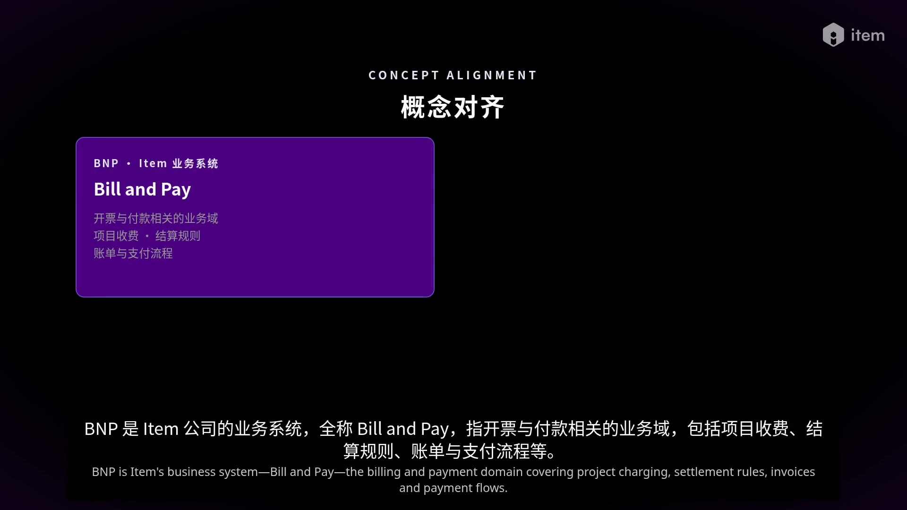
00 · 开场视频
先看一段演示
02 / 12

Slide 3
01 · 概念对齐
BNP & Rate Sheet
BNP 是开票与付款业务域；Rate Sheet 是其中费率如何定、条件如何适用的子场景。
01 · BNP
02 · RATE SHEET
Bill and Pay
Rate Sheet
· 开票与付款业务域
· BNP 子场景
· 关联：收费、结算、账单
· 费率如何定
· 支付、开票
· 条件如何适用
要点 BNP = Bill and Pay · 开票与付款；Rate Sheet = BNP 子场景 · 费率与条件
03 / 12

Slide 4
痛点
方案
数据语义
本体
能力入口
复盘
价值
落地
02 · 业务痛点
Rate Sheet当前业务痛点
系统节奏滞后 · 知识随人流失 · 呈现与学习门槛高
01 · 系统
02 · 知识
03 · 体验与门槛
系统跟不上变化
知识留在人脑
呈现弱 · 开发重 · 门槛高
· 系统开发跟不上业务增长与变化
· 交付节奏难同步
· 规则与例外口口相传
· 业务知识难进系统
· 人员变动则流失
· 页面呈现方式简陋
· IT 开发工作量较大
· 系统使用人员学习门槛高
04 / 12

Slide 5
痛点
方案
数据语义
本体
能力入口
复盘
价值
落地
03 · 解决思路
从数据语义到动态应用
Object Database → Ontology Studio → Agent Factory ∥ ItemGPT → 动态生成应用
Object Database
Ontology Studio
Agent Factory 能力
ItemGPT 入口
Dynamic Apps
数据语义
→
业务本体
→
→
动态生成应用
表 · 字段 · 关系
业务规则 ·业务流程
动态生成站点页面
Object Database：定义数据语义
Ontology：业务专家构建业务本体
基于业务本体生成应用站点
05 / 12

Slide 6
痛点
方案
数据语义
本体
能力入口
复盘
价值
落地
04 · Object Database
Object Database｜数据语义
由跨角色协同，将原始异构数据构建成可引用的数据语义
01 · RAW
02 · SEMANTICS
原始表与字段
可引用的数据语义
· 数据散落在表与字段中
· 对表、字段、关系做语义定义
· 尚未形成统一业务含义
· 供本体与应用引用
· 难以被业务与 AI 直接引用
· 原始真实数据 → 统一语义
协同构建
FDE + 业务专家 + 技术专家 → 原始异构数据 构建成 数据语义
要点 FDE + 业务专家 + 技术专家协同完成语义化，供本体与应用引用
06 / 12

Slide 7
痛点
方案
数据语义
本体
能力入口
复盘
价值
落地
05 · Ontology Studio
Ontology Studio｜业务本体
接入 Object Database 的数据语义，由业务专家构建业务本体
01
数据语义接入
接入已定义的表、字段、关系语义
02
结合业务资料，业务专家审核
梳理业务规则、业务流程、决策边界
03
业务本体构建
数据与语义绑定，完整构建本体
04
AI 可理解
对齐后 AI 才有完整业务世界
07 / 12

Slide 8
痛点
方案
数据语义
本体
能力入口
复盘
价值
落地
06 · Agent Factory｜ItemGPT
Agent Factory｜ItemGPT
同一套本体生成应用agent、分析页面、受控Action
01 · AGENT FACTORY
02 · ITEMGPT
基于本体构建应用Agent
动态生成应用站点
承接 Ontology 业务本体
基于本体 + 用户诉求Prompt
封装可调用 Agent 能力
生成分析页与业务表单
供场景按需编排调用
作为人机交互入口
要点 Agent Factory = 能力；ItemGPT = 入口；
08 / 12

Slide 9
痛点
方案
数据语义
本体
能力入口
复盘
价值
落地
07 · 复盘
方案复盘
从「人盲目调价、系统只记录」到「系统辅助人定价 / 报价」
Object Database
Ontology Studio
Agent Factory ∥ ItemGPT
Dynamic Apps
数据语义
→
业务本体
→
能力 ∥ 入口
→
动态生成应用
辅助决策能力弱
IT 开发成本高
业务人员被动适应系统
→ 现在动态生成业务系统，多客户比较、趋势分析一步到位
→ 现在按小时交付，开发成本大幅降低
→ 现在业务人员描述需求即可，系统按需生成，主动权回到业务手中
09 / 12

Slide 10
痛点
方案
数据语义
本体
能力入口
复盘
价值
落地
08 · 价值
Rate Sheet 转型AI native 商业价值
UNIS 建立这套系统，不只是为了更快地生成 Quote，而是为了让每一个报价都有数据依据、价格标准和可评估的商业价值。
01
提高报价效率
减少人工整理 Ratesheet、匹配 Billing Item 和计算报价的工作量。
02
统一价格标准
建立 UNIS Standard Ratesheet，规范不同 Customer、Facility 的收费项目、UOM 和定价逻辑。
03
提升 Revenue 和 Profitability
识别低价、漏收费及价格优化机会，提高客户和服务项目的盈利能力。
04
支持智能定价决策
结合历史 Invoice、Customer Level、Item Usage 和行业价格，提供有数据依据的价格建议。
05
降低报价风险
通过 Simulator 评估价格调整对历史 Revenue 和利润的影响，避免盲目调价。
06
实现 Quote-to-Billing 自动化
将最终批准的 Quotation 与 BNP Billing 配置关联，减少人工录入错误及报价与实际计费不一致的问题。
07
提高业务可扩展性
支持未来更多服务类型、客户及 Facility 的标准化报价管理。
最终价值 提高报价效率、优化收入与利润、统一定价标准，并实现从价格分析、智能报价到 BNP Billing 的完整业务闭环。
10 / 12

Slide 11
痛点
方案
数据语义
本体
能力入口
复盘
价值
落地
09 · 合作落地
与 ISS 对齐：是否存在类似场景？
01
数据形态
数据相对完善，还是结构复杂、分散？
02
IT 依赖
页面与流程是否依赖大量 IT 开发？
03
Agent 与分析
是否需要 Agent 拓展能力，并支撑更丰富的分析？
研讨邀请 欢迎对照 Rate Sheet 链路，分享现状与优先级
11 / 12

Slide 12

UNIS Rate & Quote
谢谢

